Slide 1


Slide 2






تعيين تلميذ(ة) للإجابة
توجيهات و شرح التعليمات
عرض فيديو
المرور بين الصفوف للمساعدة و تصحيح الإنجازات
عمل في ثنائيات
نهاية الشريط، المرور إلى الشريحة الموالية.

Slide 3

تنظيم حصص الأسبوع الرابع
اليوم 4 -
اليوم1 -
نشاط اعتيادي
ورشة الكتابة: إنتاج كتابي – الحصة 3
ورشة الكتابة : إنتاج كتابي – الحصة4
نشاط اعتيادي
الأساليب
التحدث .
اليوم 5 -
اليوم 2 -
نشاط اعتيادي
قراءة : ما بعد القراءة : تقويم المقروء
ورشة الكتابة : إنتاج كتابي الحصة 5
نشاط اعتيادي
قراءة : ما قبل القراءة: التوقع والتحقق
قراءة : أثناء القراءة – الفهم
اليوم 6 -
اليوم 3 -
نشاط اعتيادي
مراجعة توليف (شكل وفهم)
القراءة الاثرائية : الحصة 4
1نشاط اعتيادي
قراءة : أثناء القراءة
ورشة الكتابة: التراكيب .
Révision
Lecture offerte

Slide 4






هيكلة حصة اليوم
- 01 انشطة اعتيادية
طلاقة
- 02 ورشة القراءة – الحصة 1
لغتي ..– توقع و تحقق
- 03ورشة القراءة – الحصة 2
لغتي .. - الفهم و الاستثمار

Slide 5

عند نهاية الحصة
على الأقل 80% من المتعلمين سيكونون قادرين على:
قراءة فقرة باسترسال و الإجابة عن سؤال الفهم؛
توقع مضمون نص مقروء و التحقق من التوقعات؛

Slide 6

افتتاح الحصة
افتتاح الحصة
ترحيب
نشاط اعتيادي : الطلاقة

Slide 7

مرحبا بكم ، سنبدأ حصة اللغة العربية.
اختــتام الحــصة
ورشة القراءة 2
ورشة القراءة 1
افتتاح الحصة

Slide 8


ضعوا اللوحة على الطاولة ، الكراسة والدفتر والمقلمة في القمطر.
اختــتام الحــصة
ورشة القراءة 2
ورشة القراءة 1
افتتاح الحصة

Slide 9
ستتدربون في هذه الحصة على قراءة فقرة بدقة وسرعة. من يقرأ؟ تابعوا معي
اختــتام الحــصة
ورشة القراءة 2
ورشة القراءة 1
افتتاح الحصة
اَلطَّقْطوقَةُ ﭐلْجَبَلِيَّةُ أَوِ ﭐلْعَيْطَةُ ﭐلْجَبَلِيَّةُ فن شعبي عريق ورافد من روافد الثقافة المغربية الغنية. ينتشر في منطقة جِبَالَةَ بشمال غرب المغرب، مِثْلُ شَفْشاوُنَ وَطَنْجَةَ وَﭐلْعَرائِشَ وَﭐلْقَصْرَ ﭐلْكَبيرَ وَأَصيلَةَ وَوَزّانَ وَتاوْناتَ. تُعَبِّرُ عَنْ عَلاقَةِ ﭐلإِنْسانِ ﭐلْجَبَلِيِّ بِالطَّبيعَةِ وَﭐلتَّقاليدِ، وَتَتَغَنّى بِجَمالِ ﭐلأَرْضِ وَﭐلاِرْتِباطِ بِــﭐلْوَطَنِ. ساهمت تاريخيا في مقاومة الاستعمار وإيقاظ الروح الوطنية. تَعْتَمِدُ موسيقاها عَلى آلَةِ "سْوِيسَنْ" ﭐلْمَصْنوعَةِ مِنْ صَدَفَةِ ﭐلسُّلَحْفاةِ، مَعَ ﭐلشَّبّابَةِ وَﭐلرَّبابِ ﭐلْعَرَبِيِّ وَﭐلدُّفِّ. تَتَمَيَّزُ بِبِناءٍ موسيقِيٍّ يَبْدَأُ بِـﭐلْمَذْهَبِ ثُمَّ ﭐلْعَودَةُ إِلَيْهِ بَعْدَ كُلِّ مَقْطَعٍ، مَعَ إِمْكَانِيَّةِ تَلْحينِ كُلِّ مَقْطَعٍ بِمَقامٍ وَإِيقاعٍ مُخْتَلِفٍ.

Slide 10

الآن سنمر لتحدي الطلاقة. سأسحب 5 بطاقات تحمل أسماء 5 متعلمين. سأنادي على المتعلم الأول ليقرأ النص بطلاقة.
اختــتام الحــصة
ورشة القراءة 2
ورشة القراءة 1
افتتاح الحصة
تَحَدّي ٱلطَّلاقَةِ

Slide 11
أنادي على التلميذ الأول: .................................. .
اختــتام الحــصة
ورشة القراءة 2
ورشة القراءة 1
افتتاح الحصة
اَلطَّقْطوقَةُ ﭐلْجَبَلِيَّةُ أَوِ ﭐلْعَيْطَةُ ﭐلْجَبَلِيَّةُ فن شعبي عريق ورافد من روافد الثقافة المغربية الغنية. ينتشر في منطقة جِبَالَةَ بشمال غرب المغرب، مِثْلُ شَفْشاوُنَ وَطَنْجَةَ وَﭐلْعَرائِشَ وَﭐلْقَصْرَ ﭐلْكَبيرَ وَأَصيلَةَ وَوَزّانَ وَتاوْناتَ. تُعَبِّرُ عَنْ عَلاقَةِ ﭐلإِنْسانِ ﭐلْجَبَلِيِّ بِالطَّبيعَةِ وَﭐلتَّقاليدِ، وَتَتَغَنّى بِجَمالِ ﭐلأَرْضِ وَﭐلاِرْتِباطِ بِــﭐلْوَطَنِ. ساهمت تاريخيا في مقاومة الاستعمار وإيقاظ الروح الوطنية. تَعْتَمِدُ موسيقاها عَلى آلَةِ "سْوِيسَنْ" ﭐلْمَصْنوعَةِ مِنْ صَدَفَةِ ﭐلسُّلَحْفاةِ، مَعَ ﭐلشَّبّابَةِ وَﭐلرَّبابِ ﭐلْعَرَبِيِّ وَﭐلدُّفِّ. تَتَمَيَّزُ بِبِناءٍ موسيقِيٍّ يَبْدَأُ بِـﭐلْمَذْهَبِ ثُمَّ ﭐلْعَودَةُ إِلَيْهِ بَعْدَ كُلِّ مَقْطَعٍ، مَعَ إِمْكَانِيَّةِ تَلْحينِ كُلِّ مَقْطَعٍ بِمَقامٍ وَإِيقاعٍ مُخْتَلِفٍ.

Slide 12
الفائزون بنجمة الطلاقة هم ...........................................................................
اختــتام الحــصة
ورشة القراءة 2
ورشة القراءة 1
افتتاح الحصة
تَحَدّي ٱلطَّلاقَةِ

Slide 13
على ألواحكم . أجيبوا عن السؤال التالي بجملة تامة ؟ سأمنحكم دقيقة واحدة لكتابة الجواب.
اختــتام الحــصة
ورشة القراءة 2
ورشة القراءة 1
افتتاح الحصة
ما ﭐلْفِكْرَةُ ﭐلرَّئيسَةُ لِلْفَقْرَةِ؟
اَلطَّقْطوقَةُ ﭐلْجَبَلِيَّةُ أَوِ ﭐلْعَيْطَةُ ﭐلْجَبَلِيَّةُ فن شعبي عريق ورافد من روافد الثقافة المغربية الغنية. ينتشر في منطقة جِبَالَةَ بشمال غرب المغرب، مِثْلُ شَفْشاوُنَ وَطَنْجَةَ وَﭐلْعَرائِشَ وَﭐلْقَصْرَ ﭐلْكَبيرَ وَأَصيلَةَ وَوَزّانَ وَتاوْناتَ. تُعَبِّرُ عَنْ عَلاقَةِ ﭐلإِنْسانِ ﭐلْجَبَلِيِّ بِالطَّبيعَةِ وَﭐلتَّقاليدِ، وَتَتَغَنّى بِجَمالِ ﭐلأَرْضِ وَﭐلاِرْتِباطِ بِــﭐلْوَطَنِ. ساهمت تاريخيا في مقاومة الاستعمار وإيقاظ الروح الوطنية. تَعْتَمِدُ موسيقاها عَلى آلَةِ "سْوِيسَنْ" ﭐلْمَصْنوعَةِ مِنْ صَدَفَةِ ﭐلسُّلَحْفاةِ، مَعَ ﭐلشَّبّابَةِ وَﭐلرَّبابِ ﭐلْعَرَبِيِّ وَﭐلدُّفِّ. تَتَمَيَّزُ بِبِناءٍ موسيقِيٍّ يَبْدَأُ بِـﭐلْمَذْهَبِ ثُمَّ ﭐلْعَودَةُ إِلَيْهِ بَعْدَ كُلِّ مَقْطَعٍ، مَعَ إِمْكَانِيَّةِ تَلْحينِ كُلِّ مَقْطَعٍ بِمَقامٍ وَإِيقاعٍ مُخْتَلِفٍ.

Slide 14
نصحح. من يقرأ جوابه ؟
يركز الأستاذ(ة) على كتابة المتعلمين للجواب بجمل تامة و مفيدة .
اختــتام الحــصة
ورشة القراءة 2
ورشة القراءة 1
افتتاح الحصة
ما ﭐلْفِكْرَةُ ﭐلرَّئيسَةُ لِلْفَقْرَةِ؟

Slide 15
ورشة القراءة – الحصة 1
ورشة القراءة – الحصة 1
لغتي ...– توقع و تحقق

Slide 16
سنقرأ نصا بعنوان : لغتي. في نظركم ما دور اللغة في حياتنا ؟
اختــتام الحــصة
ورشة القراءة 2
ورشة القراءة 1
افتتاح الحصة
لُغَتي...

Slide 17
قبل قراءة النص سنتعرف على مفردات تفيدنا في فهم النص. سأقرأ أولاً. من يقرأ مثلي؟
اختــتام الحــصة
ورشة القراءة 2
ورشة القراءة 1
افتتاح الحصة
غَنّاءُ
عَتْمَةٌ
اِسْتَهام
اَلدَّلْوَ
فاضَ

Slide 18
الآن، سنربط كل كلمة بالتعريف المناسب لها . ما المقصود بفاض؟ الدلو ؟ استهام؟ عتمة؟ غناء؟
اختــتام الحــصة
ورشة القراءة 2
ورشة القراءة 1
افتتاح الحصة
وِعاءٌ يُسْتَخْدَمُ لِأَخْذِ ﭐلْماءِ مِنَ ﭐلْبِئْرِ.
فاضَ
زادَ عَنْ حَدِّهِ وَﭐمْتَلَأَ حَتّى سالَ.
اَلدَّلْوَ
ظَلامٌ وَسَوادٌ في أَوَّلِ ﭐللَّيْلِ.
اِسْتَهام
كَثيرَةُ ﭐلْأَشْجارِ وَﭐلْخُضْرَةِ وَجَميلَةُ ﭐلْمَنْظَرِ.
عَتْمَةٌ
أُعْجِبَ كَثيراً بِشَيْءٍ وَتَعَلَّقَ بِهِ.
غَنّاءُ

Slide 19
لاحظوا عنوان النص. لتتوقعوا مضمونه.
اختــتام الحــصة
ورشة القراءة 2
ورشة القراءة 1
افتتاح الحصة
لُغَتي...

Slide 20
سأسجل بعض أجابتكم و توقعاتكم على السبورة لكي نتحقق منها بعد قراءة النص.
اختــتام الحــصة
ورشة القراءة 2
ورشة القراءة 1
افتتاح الحصة
لُغَتي...

Slide 21
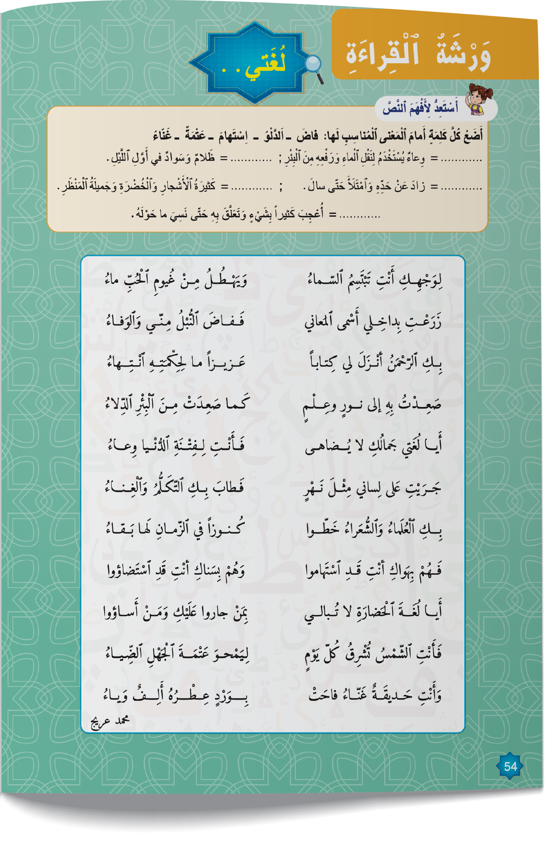
خدوا كراساتكم ،الصفحة 54 . اقرؤوا النص قراءة صامتة لتتحققوا من توقعاتكم.
اختــتام الحــصة
ورشة القراءة 2
ورشة القراءة 1
افتتاح الحصة

Slide 22
من توقع ما جاء في النص؟ أين قرأت ذلك في النص؟
اختــتام الحــصة
ورشة القراءة 2
ورشة القراءة 1
افتتاح الحصة

Slide 23
سجلوا المعجم الذي درسناه على دفاتركم.
اختــتام الحــصة
ورشة القراءة 2
ورشة القراءة 1
افتتاح الحصة
وِعاءٌ يُسْتَخْدَمُ لِأَخْذِ ﭐلْماءِ مِنَ ﭐلْبِئْرِ.
فاضَ
زادَ عَنْ حَدِّهِ وَﭐمْتَلَأَ حَتّى سالَ.
اَلدَّلْوَ
ظَلامٌ وَسَوادٌ في أَوَّلِ ﭐللَّيْلِ.
اِسْتَهام
كَثيرَةُ ﭐلْأَشْجارِ وَﭐلْخُضْرَةِ وَجَميلَةُ ﭐلْمَنْظَرِ.
عَتْمَةٌ
أُعْجِبَ كَثيراً بِشَيْءٍ وَتَعَلَّقَ بِهِ.
غَنّاءُ

Slide 24
سأقرأ النص ؛ تابعوا معي ؛ سطروا على مفردات المعجم التي تعلمناها عندما نصل إليها .
اختــتام الحــصة
ورشة القراءة 2
ورشة القراءة 1
افتتاح الحصة

Slide 25
من يقرأ؟ تابعوا
اختــتام الحــصة
ورشة القراءة 2
ورشة القراءة 1
افتتاح الحصة

Slide 26
ورشة القراءة – الحصة 2
ورشة القراءة – الحصة 2
لُغَتي.. - الفهم والاستثمار.

Slide 27
الان سيقرأ كل واحد منكم فقرة مع احترام قواعد القراءة الشعرية المعبرة.
من يقرأ؟
اختــتام الحــصة
ورشة القراءة 2
ورشة القراءة 1
افتتاح الحصة

Slide 28
تابعوا معي سأقرأ الجزء التالي من النص قراءة شعرية معبرة . من يقرأ مثلي؟
اختــتام الحــصة
ورشة القراءة 2
ورشة القراءة 1
افتتاح الحصة
لِوَجْهِكِ أَنْتِ تَبْتَسِمُ ٱلسَّماءُ ** وَيَهْطُلُ مِنْ غُيومِ ٱلْحُبِّ ماءُ
زَرَعْتِ بِداخِلي أَسْمى ٱلمَعاني ** فَفاضَ ٱلنُّبْلُ مِنّي وَٱلوَفاءُ
بِكِ ٱلرَّحْمَنُ أنْزَلَ لي كِتاباً ** عَزيزاً ما لِحِكْمَتِهِ ٱنْتِهاءُ
صَعِدْتُ بِهِ إلى نورٍ وعِلْمٍ ** كَما صَعِدَتْ مِنَ ٱلْبِئْرِ ٱلدِّلاءُ

Slide 29
ركزوا على نهاية الكلمات المكتوبة بلون مغاير. من يقرأ؟
اختــتام الحــصة
ورشة القراءة 2
ورشة القراءة 1
افتتاح الحصة
لِوَجْهِكِ أَنْتِ تَبْتَسِمُ ٱلسَّماءُ ** وَيَهْطُلُ مِنْ غُيومِ ٱلْحُبِّ ماءُ
زَرَعْتِ بِداخِلي أَسْمى ٱلمَعاني ** فَفاضَ ٱلنُّبْلُ مِنّي وَٱلوَفاءُ
بِكِ ٱلرَّحْمَنُ أنْزَلَ لي كِتاباً ** عَزيزاً ما لِحِكْمَتِهِ ٱنْتِهاءُ
صَعِدْتُ بِهِ إلى نورٍ وعِلْمٍ ** كَما صَعِدَتْ مِنَ ٱلْبِئْرِ ٱلدِّلاءُ

Slide 30
ابحثوا عن الكلمات التي تنتهي بنفس القافية في النص. من يقرأ؟
اختــتام الحــصة
ورشة القراءة 2
ورشة القراءة 1
افتتاح الحصة

Slide 31
من يقرأ الكلمات التي تنتهي بنفس القافية.
اختــتام الحــصة
ورشة القراءة 2
ورشة القراءة 1
افتتاح الحصة

Slide 32
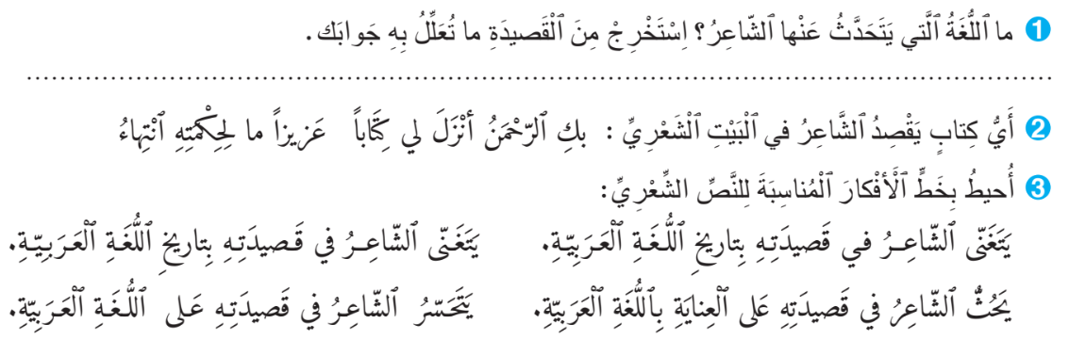

في كراساتكم، انجزوا الاسئلة 1 و2و3 من الصفحة 55 عمل ثنائي
اختــتام الحــصة
ورشة القراءة 2
ورشة القراءة 1
افتتاح الحصة

Slide 33
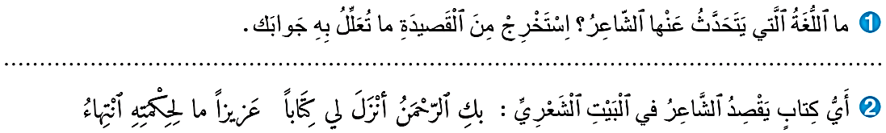
سأمر بين الصفوف لمساعدتكم.
اختــتام الحــصة
ورشة القراءة 2
ورشة القراءة 1
افتتاح الحصة

Slide 34
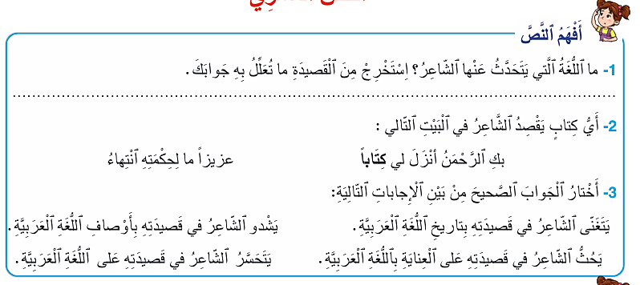
نصحح السؤال الاول : من يجيب؟ هل انتم متفقون؟
اختــتام الحــصة
ورشة القراءة 2
ورشة القراءة 1
افتتاح الحصة

Slide 35
صححوا
اختــتام الحــصة
ورشة القراءة 2
ورشة القراءة 1
افتتاح الحصة
يَتَحَدَّثُ ٱلشّاعِرُ عَنِ ٱللُّغَةُ ٱلعَرَبِيَّةُ.
– اَلدَليلُ: «أَيا لُغَتي جَمالُكِ لا يُضاهى»
يُخاطِبُ ٱلشّاعِرُ لُغَتَهُ ٱلْعَرَبِيَّةَ ٱلَّتي يُعَبِّرُ بِها وَيَكْتُبُ بِها قَصائِدَهُ.

Slide 36
نصحح السؤال الثاني : من يجيب؟ هل انتم متفقون؟
اختــتام الحــصة
ورشة القراءة 2
ورشة القراءة 1
افتتاح الحصة

Slide 37
صححوا
اختــتام الحــصة
ورشة القراءة 2
ورشة القراءة 1
افتتاح الحصة
يَقْصِدُ ٱلشّاعِرُ كِتابَ اللَّهِ تَعالى (اَلْقرآنُ ٱلْكريمُ).

Slide 38
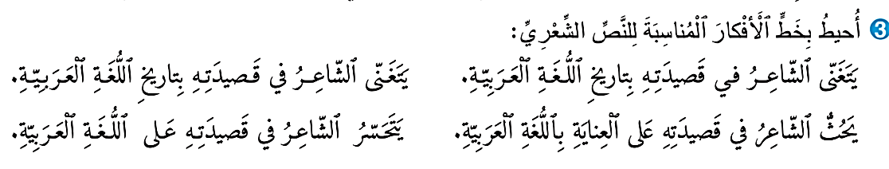
نصحح السؤال الثالث : من يجيب؟ هل انتم متفقون؟
اختــتام الحــصة
ورشة القراءة 2
ورشة القراءة 1
افتتاح الحصة

Slide 39
صححوا
اختــتام الحــصة
ورشة القراءة 2
ورشة القراءة 1
افتتاح الحصة

Slide 40

الان سيعمل كل واحد منكم بمفرده
اختــتام الحــصة
ورشة القراءة 2
ورشة القراءة 1
افتتاح الحصة

Slide 41
على دفاتركم أجيبوا عن الأسئلة التالية بعد قراءة النص جيدا.
اختــتام الحــصة
ورشة القراءة 2
ورشة القراءة 1
افتتاح الحصة
ماذا خَطَّ ﭐلْعُلَماءُ وَﭐلشُّعَراءُ بِـﭐللُّغَةِ ﭐلْعَرَبِيَّةِ؟
ماذا يَقْصِدُ ﭐلشّاعِرُ عِنْدَما قالَ : "فَفاضَ ﭐلنُّبْلُ مِنّي وَﭐلْوَفاءُ"؟
ما هُوَ ﭐلشُّعورُ ﭐلْأَساسِيُّ ﭐلَّذي يُعَبِّرُ عَنْهُ ﭐلشّاعِرُ تُجاهَ لُغَتِهِ؟

Slide 42
سأمر بين الصفوف لمساعدتكم. معكم 7 دقائق للإنجاز.
اختــتام الحــصة
ورشة القراءة 2
ورشة القراءة 1
افتتاح الحصة
ماذا خَطَّ ﭐلْعُلَماءُ وَﭐلشُّعَراءُ بِـﭐللُّغَةِ ﭐلْعَرَبِيَّةِ؟
ماذا يَقْصِدُ ﭐلشّاعِرُ عِنْدَما قالَ : "فَفاضَ ﭐلنُّبْلُ مِنّي وَﭐلْوَفاءُ"؟
ما ﭐلشُّعورُ ﭐلْأَساسِيُّ ﭐلَّذي يُعَبِّرُ عَنْهُ ﭐلشّاعِرُ تُجاهَ لُغَتِهِ؟

Slide 43
نصحح. من يجيب عن السؤال الأول؟ هل أنتم متفقون؟ أين ورد الجواب في النص؟
اختــتام الحــصة
ورشة القراءة 2
ورشة القراءة 1
افتتاح الحصة
ماذا خَطَّ ﭐلْعُلَماءُ وَﭐلشُّعَراءُ بِـﭐللُّغَةِ ﭐلْعَرَبِيَّةِ؟

Slide 44
صححوا.
اختــتام الحــصة
ورشة القراءة 2
ورشة القراءة 1
افتتاح الحصة
ماذا خَطَّ ﭐلْعُلَماءُ وَﭐلشُّعَراءُ بِـﭐللُّغَةِ ﭐلْعَرَبِيَّةِ؟
خَطَّ ﭐلْعُلَماءُ وَﭐلشُّعَراءُ بِـﭐللُّغَةِ ﭐلْعَرَبِيَّةِ كُنوزاً وَشِعْراً وَكُتُباً ...

Slide 45
نصحح. من يجيب عن السؤال الثاني؟ هل أنتم متفقون؟ أين ورد الجواب في النص؟
اختــتام الحــصة
ورشة القراءة 2
ورشة القراءة 1
افتتاح الحصة
2. ماذا يَقْصِدُﭐلشّاعِرُ عِنْدَما قالَ : "فَفاضَ ﭐلنُّبْلُ مِنّي وَﭐلْوَفاءُ"؟

Slide 46
صححوا.
اختــتام الحــصة
ورشة القراءة 2
ورشة القراءة 1
افتتاح الحصة
2. ماذا يَقْصِدُﭐلشّاعِرُ عِنْدَما قالَ : "فَفاضَ ﭐلنُّبْلُ مِنّي وَﭐلْوَفاءُ"؟
يَقْصِدُ ﭐلشّاعِرُ أَنَّ ﭐللُّغَةَ ﭐلْعَرَبِيَّةَ، بِما تَحْمِلُهُ مِنْ مَعانٍ سامِيَةٍ، جَعَلَتْهُ يَتَحَلّى بِصِفاتِ ﭐلنُّبْلِ وَﭐلْوَفاءِ.

Slide 47
نصحح. من يجيب عن السؤال الثالث؟ هل أنتم متفقون؟ أين ورد الجواب في النص؟
اختــتام الحــصة
ورشة القراءة 2
ورشة القراءة 1
افتتاح الحصة
3. ما ﭐلشُّعورُ ﭐلْأَساسِيُّ ﭐلَّذي يُعَبِّرُ عَنْهُ ﭐلشّاعِرُ تُجاهَ لُغَتِهِ؟

Slide 48
صححوا.
اختــتام الحــصة
ورشة القراءة 2
ورشة القراءة 1
افتتاح الحصة
3. ما هُوَ ﭐلشُّعورُ ﭐلْأَساسِيُّ ﭐلَّذي يُعَبِّرُ عَنْهُ ﭐلشّاعِرُ تُجاهَ لُغَتِهِ؟
يُعَبِّرُ ﭐلشّاعِرُ عَنْ ﭐلْفَخْرِ وَﭐلْإِعْجابِ وَﭐلْحُبِّ ﭐلشَّديدِ تُجاهَ لُغَتِهِ.

Slide 49
اختتام الحصة
اختتام الحصة
ماذا تعلمتم اليوم؟
واجباتكم المنزلية.

Slide 50
من يذكرنا بتعاريف هذه الكلمات؟
اختــتام الحــصة
ورشة القراءة 2
ورشة القراءة 1
افتتاح الحصة
غَنّاءُ
عَتْمَةٌ
اِسْتَهام
اَلدَّلْوَ
فاضَ

Slide 51
الفائزون بنجمة السلوك الجيد هم : ............................................
اختــتام الحــصة
ورشة القراءة 2
ورشة القراءة 1
افتتاح الحصة

Slide 52

إلى اللقاء في الحصة المقبلة
اختــتام الحــصة
ورشة القراءة 2
ورشة القراءة 1
افتتاح الحصة

Slide 53

بناء على إنجازات المتعلمين خلال الممارسة المستقلة
ما تقديرك لنسبة التحكم في هدف الدرس؟
تسجل النسبة على صفحة اليوم من مذكرة الأستاذ.

